Slide 1
Курс: «Введение в авиационную и
ракетно-космическую технику»
Учебный план: Лекции + Зачёт

Slide 2
Литература
Егер С.М., Матвеенко А.М., Шаталов И.А. Основы авиационной техники: учебник. Москва, Машиностроение, 2003. 720 с.
Ендогур А.И. Конструкция самолетов.Конструирование агрегатов планера: учебник. Москва, Изд-во МАИ-Принт, 2012. 496 с.
Сердюк В.К. Проектирование средств выведения космических аппаратов: учеб. пособие для вузов. Москва, Машиностроение, 2009. 504 с.

Slide 3
Требования к ЛА
Полезная нагрузка
Скорость
Дальность
Продолжительность полёта
Тех. Обслуживание
Ремонтопригодность
Комфортабельность
Шум
Загрязнение атмосферы газами
Устойчивость
Управляемость
Малая стоимость производства
Эксплуатационные расходы
Продолжительность службы
Живучесть
Надёжность
Прочность
Жёсткость
Эксплуатационные
Экологические
По безопасности
Экономические
Ремонтопригодность - Быстро и дёшево восстанавливать повреждённые и износившиеся части и детали

Slide 4
Классификация ЛА по принципу полёта
(по способу создания подъёмной силы)
Принципы полёта
Аэростатический
Аэродинамический
Ракетодинамический
Баллистический
Летательные аппараты
Свободный аэростат
Привязной аэростат
Стратостат
Дирижабль
Воздушный шар
Самолёт
Вертолёт
Планер
Дельтаплан
Парашют
Ракеты: метеорологические, геофизические, крылатые
Ракеты-носители (РН)
ИСЗ, КК, ОС, МКА

Slide 5
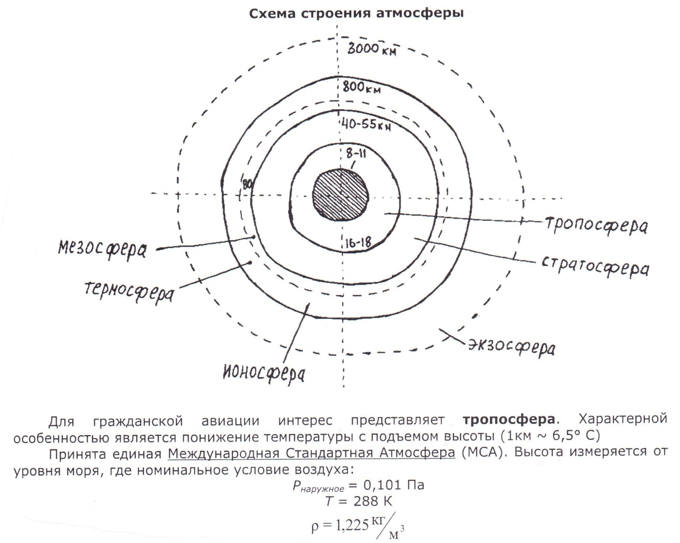
Атмосфера

Slide 6
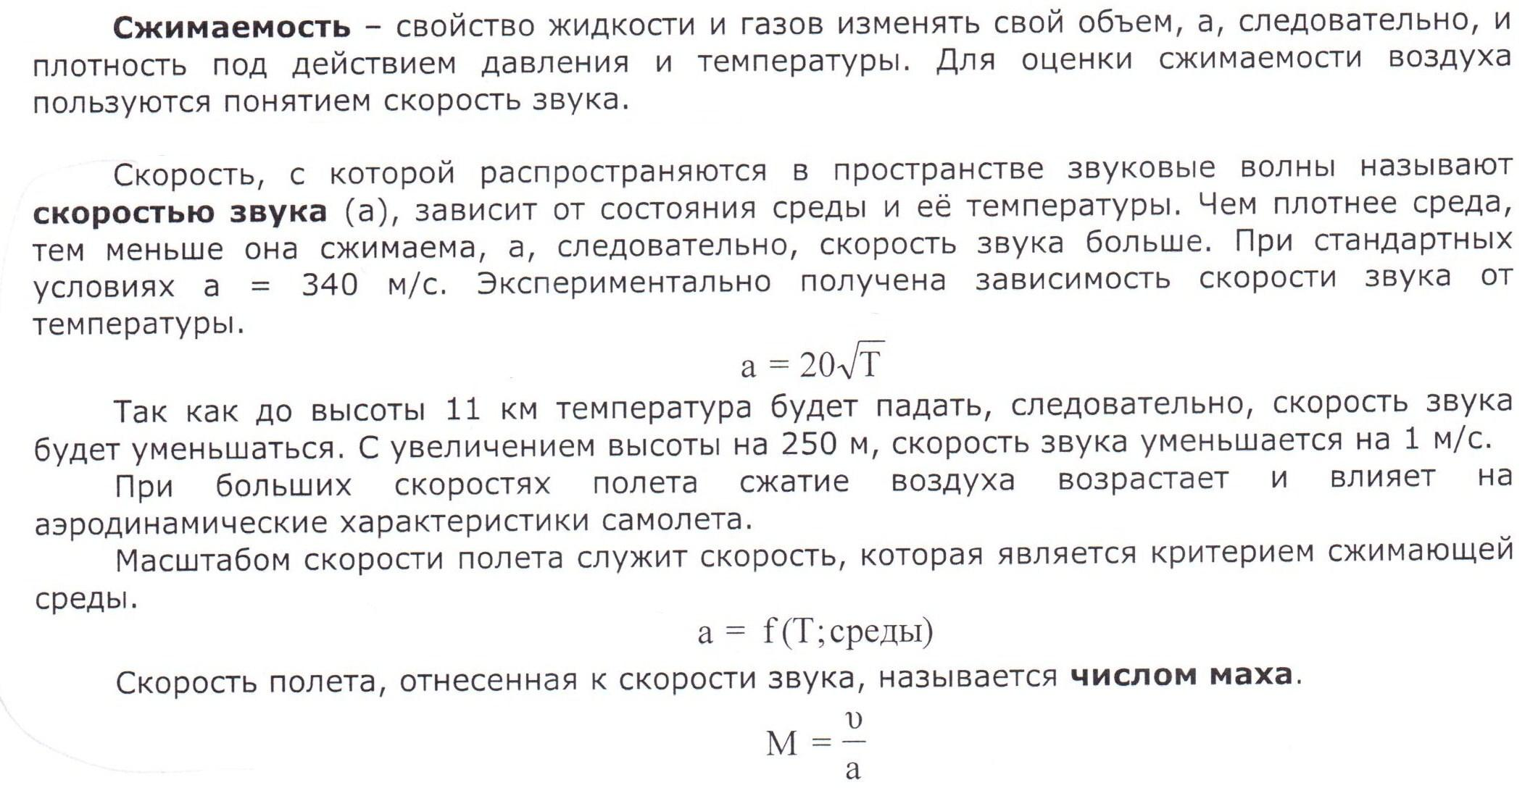

Slide 7
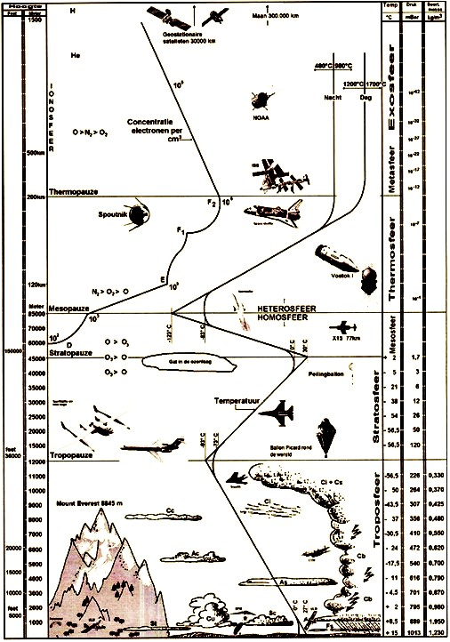

Slide 8
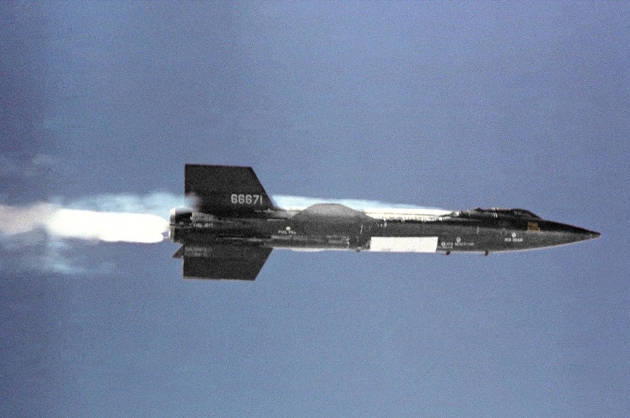
North American X-15
X-15 — экспериментальный самолёт-ракетоплан США, оснащённый ракетными двигателями. Первый и на 40 лет единственный в истории пилотируемый гиперзвуковой летательный аппарат-самолёт, совершавший суборбитальные пилотируемые космические полёты. Основная задача Х-15 — изучение условий полета на гиперзвуковых скоростях и входа в атмосферу крылатых аппаратов, оценка новых конструкторских решений, теплозащитных покрытий, психофизиологических аспектов управления в верхних слоях атмосферы. Общая концепция проекта была утверждена в 1954 г. В конкурсе на создание ракетоплана приняли участие четыре промышленные компании Bell Aircraft, McDonnell Douglas, Republic Aviation Company, North American Aviation, последняя в итоге стала победителем.
Высота полёта до 107 км, скорость до 6,72 М
Стартовал по технологии воздушный старт со стратегического бомбардировщика «Б-52» (подвешивался под крылом), отцепка от носителя производилась на высоте порядка 15 км, приземлялся самостоятельно на авиабазе, расположенной на дне высохшего солёного озера. Общее время полёта от момента отделения от носителя до приземления составляло порядка 15 минут. Всего по программе Х-15 было выполнено 199 полётов.

Slide 9
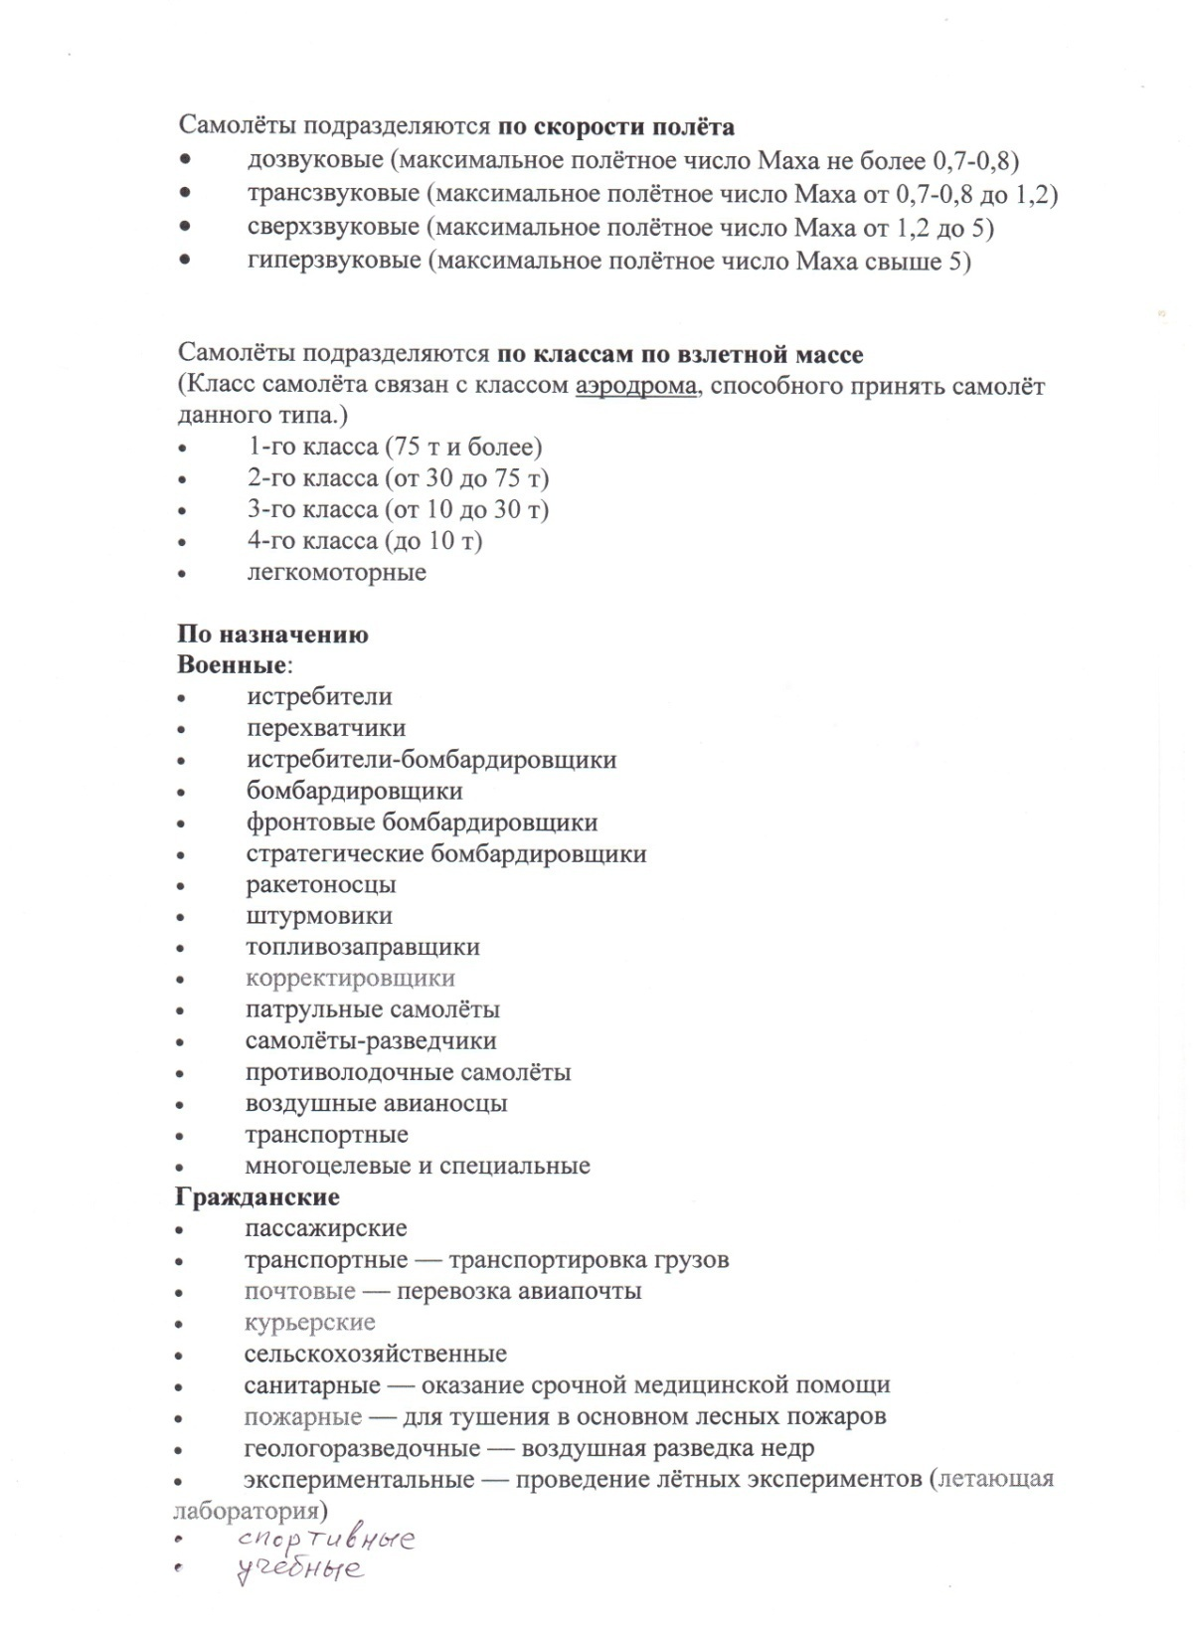
Классификация самолётов

Slide 10
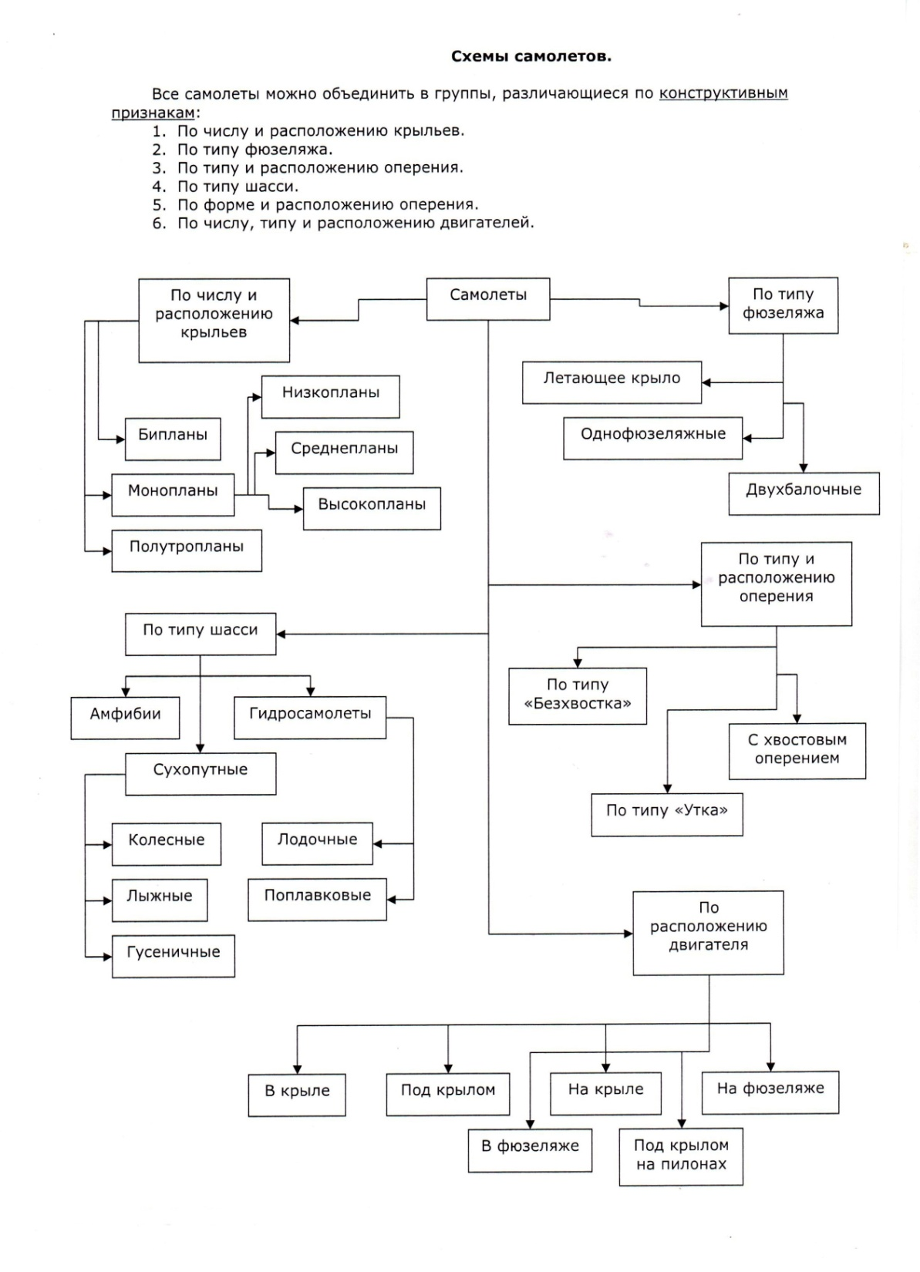

Slide 11
